Slide 1


Maven 2
(Курс “Інформаційні технології”)
2009

Slide 2
Maven 2. Призначення, концептуальні моделі
Maven 2 – це розробка із відкритим вихідним кодом від Apache Software Foundation, яка призначена для управління процесом створення проектів.
Maven 2 ґрунтується на кількох концептуальних моделях:
  концептуальна модель проекту;
  концептуальна модель управління залежностями (зв'язками);
  концептуальна модель життєвого циклу проекту і фаз життєвого циклу.
З використанням Maven 2 забезпечується підтримка більшості сценаріїв розробки програмних проектів.
Notes:
Більшість програмних систем - це інструментальні засоби, які використовуються у виробничій діяльності. Розробники ПС повинні бути переконані, що їх продукт дійсно допоможе людям, а не буде “баластом”, що тільки нав'язується начальством. Тому розробнику перш ніж безпосередньо братись за реалізацію ПС, треба спочатку зрозуміти ділову сферу. Реальним кроком для цього є ділове моделювання (або бізнес-моделювання, моделювання виробничої діяльності організації чи підприємства).

Slide 3
До використання Maven 2
Особливо зручно використовувати Maven 2 при розробці простих проектів (перш за все – різноманітних Java-проектів з використанням фреймворків, бібліотек тощо, проте у перспективі область застосувань не обмежується Java).
Наприклад, використання Maven 2 спрощує наступні типові рутинні задачі:
  створення структури (“скелету”) проекту як сукупності каталогів, підкаталогів тощо (у відповідності до “стандарту проектів” Maven 2);
  експортування створених за “стандартом” Maven 2 проектів у поширені середовища розробки (Eclipse, IntelliJ IDEA). Ключову роль при цьому відіграють наступні виклики Maven:
    mvn idea:idea
    mvn eclipse:eclipse
Notes:
Більшість програмних систем - це інструментальні засоби, які використовуються у виробничій діяльності. Розробники ПС повинні бути переконані, що їх продукт дійсно допоможе людям, а не буде “баластом”, що тільки нав'язується начальством. Тому розробнику перш ніж безпосередньо братись за реалізацію ПС, треба спочатку зрозуміти ділову сферу. Реальним кроком для цього є ділове моделювання (або бізнес-моделювання, моделювання виробничої діяльності організації чи підприємства).

Slide 4
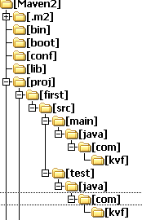
До використання Maven 2. Приклад
  створення структури desktop-проектів як сукупності каталогів, підкаталогів тощо у відповідності до “стандарту” Maven 2
C:\Maven2\proj>mvn archetype:create
-DgroupId=com.kvf -DartifactId=first
Пакетна структура
Ім'я проекту!
pom.xml
C:\Maven2\proj>mvn archetype:create
-DarchetypeGroupId=
org.apache.maven.archetypes
-DgroupId=com.kvf
-DartifactId=first
Варіант без використання замовчування
App.java
AppTest.java
Notes:
Більшість програмних систем - це інструментальні засоби, які використовуються у виробничій діяльності. Розробники ПС повинні бути переконані, що їх продукт дійсно допоможе людям, а не буде “баластом”, що тільки нав'язується начальством. Тому розробнику перш ніж безпосередньо братись за реалізацію ПС, треба спочатку зрозуміти ділову сферу. Реальним кроком для цього є ділове моделювання (або бізнес-моделювання, моделювання виробничої діяльності організації чи підприємства).

Slide 5
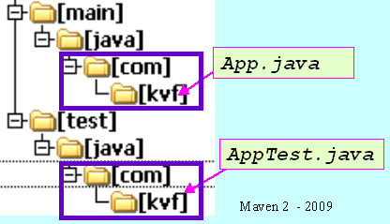
До використання Maven 2. Приклад. Файл App.java
C:\Maven2\proj>mvn archetype:create
-DgroupId=com.kvf -DartifactId=first
package com.kvf;
/**
* Hello world!
*
*/
public class App
{
public static void main( String[] args )
{
System.out.println( "Hello World!" );
}
}
Notes:
Більшість програмних систем - це інструментальні засоби, які використовуються у виробничій діяльності. Розробники ПС повинні бути переконані, що їх продукт дійсно допоможе людям, а не буде “баластом”, що тільки нав'язується начальством. Тому розробнику перш ніж безпосередньо братись за реалізацію ПС, треба спочатку зрозуміти ділову сферу. Реальним кроком для цього є ділове моделювання (або бізнес-моделювання, моделювання виробничої діяльності організації чи підприємства).

Slide 6
До використання Maven 2. Приклад. Файл AppTest.java
package com.kvf;
import junit.framework.Test;
import junit.framework.TestCase;
import junit.framework.TestSuite;
/** Unit test for simple App.
*/
public class AppTest
extends TestCase
{
/** Create the test case
* @param testName name of the test case
*/
public AppTest( String testName )
{
super( testName );
}
/** @return the suite of tests being tested
*/
public static Test suite()
{
return new TestSuite( AppTest.class );
}
/** Rigourous Test :-)
*/
public void testApp()
{
assertTrue( true );
}
}
Notes:
Більшість програмних систем - це інструментальні засоби, які використовуються у виробничій діяльності. Розробники ПС повинні бути переконані, що їх продукт дійсно допоможе людям, а не буде “баластом”, що тільки нав'язується начальством. Тому розробнику перш ніж безпосередньо братись за реалізацію ПС, треба спочатку зрозуміти ділову сферу. Реальним кроком для цього є ділове моделювання (або бізнес-моделювання, моделювання виробничої діяльності організації чи підприємства).

Slide 7
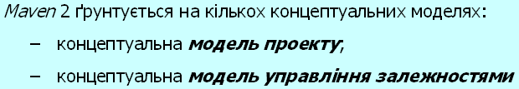
Проекти та артефакти Maven 2.
Декларативний опис проектів. Pom-файли
Проекту у maven 2 відповідає каталог зі стандартизованою структурою та із наповненням деякими файлами.
Артефакт за визначенням розробників Maven 2 – це одиниця (дещо), що виробляється або використовується у проекті (“An artifact is something that is either produced or used by a project”).
Прикладами артефактів є бібліотеки (jar), модулі проекту(у вихідному чи відтрансльованому коді), власне сам java-проект (war, ear).
Maven 2 спирається на декларативний опис проектів з фіксацією міжартефактних залежностей у pom-файлі ^{(*)}(файлі pom.xml) проекту. Лаконізм такого опису досягається за рахунок ідеології “угода вище конфігурування” (за тією ж угодою файл pom.xml завжди зберігається у кореневому каталозі проекту і може слугувати ознакою використання Maven-засобів).
^{(*)} Абревіатура POM походить від Project Object Model
Notes:
Більшість програмних систем - це інструментальні засоби, які використовуються у виробничій діяльності. Розробники ПС повинні бути переконані, що їх продукт дійсно допоможе людям, а не буде “баластом”, що тільки нав'язується начальством. Тому розробнику перш ніж безпосередньо братись за реалізацію ПС, треба спочатку зрозуміти ділову сферу. Реальним кроком для цього є ділове моделювання (або бізнес-моделювання, моделювання виробничої діяльності організації чи підприємства).

Slide 8
Проекти та артефакти Maven 2.
Декларативний опис проектів. Pom-файли
спирається на декларативний опис проектів, зокрема, як на опис “скелету” окремого простого модуля, так і на опис складених проектів шляхом визначення міжартефактних залежностей. (відповідає більш традиційним поняттям програмних компонент чи модулів).
Для складених проектів декларативний опис представляється ієрархією (деревом) pom-файлів (файлів pom.xml) складових частин (модулів) проекту.
  POM є абревіатурою від Project Object Model.
  В ієрархії кожен файл pom.xml успадковує ознаки батьківського файлу.
  Є також Super POM, в якому для pom-файлів всіх проектів задаються загальні ознаки, визначені за замовчуванням.
Notes:
Більшість програмних систем - це інструментальні засоби, які використовуються у виробничій діяльності. Розробники ПС повинні бути переконані, що їх продукт дійсно допоможе людям, а не буде “баластом”, що тільки нав'язується начальством. Тому розробнику перш ніж безпосередньо братись за реалізацію ПС, треба спочатку зрозуміти ділову сферу. Реальним кроком для цього є ділове моделювання (або бізнес-моделювання, моделювання виробничої діяльності організації чи підприємства).

Slide 9
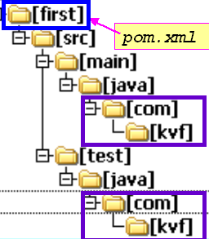
До використання Maven 2. Приклад. Файл pom.xml
<project xmlns="http://maven.apache.org/POM/4.0.0"
xmlns:xsi="http://www.w3.org/2001/XMLSchema-instance"
xsi:schemaLocation="http://maven.apache.org/POM/4.0.0
http://maven.apache.org/maven-v4_0_0.xsd">
<modelVersion>4.0.0</modelVersion>
<groupId>com.kvf</groupId>
<artifactId>first</artifactId>
<packaging>jar</packaging>
<version>1.0-SNAPSHOT</version>
<name>first</name>
<url>http://maven.apache.org</url>
<dependencies>
<dependency>
<groupId>junit</groupId>
<artifactId>junit</artifactId>
<version>3.8.1</version>
<scope>test</scope>
</dependency>
</dependencies>
</project>
C:\Maven2\proj>mvn
archetype:create
-DgroupId=com.kvf
-DartifactId=first
Залежність від junit 3.8.1
Файл pom.xml (так зване ядро проекту) містить інформацію про конфігурацію проекту (структурну схему проекту, залежності)
Notes:
Більшість програмних систем - це інструментальні засоби, які використовуються у виробничій діяльності. Розробники ПС повинні бути переконані, що їх продукт дійсно допоможе людям, а не буде “баластом”, що тільки нав'язується начальством. Тому розробнику перш ніж безпосередньо братись за реалізацію ПС, треба спочатку зрозуміти ділову сферу. Реальним кроком для цього є ділове моделювання (або бізнес-моделювання, моделювання виробничої діяльності організації чи підприємства).

Slide 10
Координати артефактів. Міжартефактна залежність
Координати артефактів Maven (набір значень, що унікально визначають артефакт):
  group ID (звичайно це ідентифікатор компанії-розроблювача артефакту, наприклад, com.ibm);
  artifact ID (звичайно це ім'я проекту, цілком природно, що вимагається його унікальність “в межах group ID ”);
  version (номер версії артефакту).
Приклад 1. Фрагменти pom-файлу з проекту first:
Якщо деякий артефакт знаходиться в стадії розробки, то для вибору останньої існуючої версії використовується специфікатор SNAPSHOT.
<groupId>com.kvf</groupId>
<artifactId>first</artifactId>
<version>1.0-SNAPSHOT</version>
. . .
<dependency>
<groupId>junit</groupId>
<artifactId>junit</artifactId>
<version>3.8.1</version>
<scope>test</scope>
</dependency>
mvn archetype:create
-DgroupId=com.kvf
-DartifactId=first
Залежність від junit 3.8.1
Notes:
Більшість програмних систем - це інструментальні засоби, які використовуються у виробничій діяльності. Розробники ПС повинні бути переконані, що їх продукт дійсно допоможе людям, а не буде “баластом”, що тільки нав'язується начальством. Тому розробнику перш ніж безпосередньо братись за реалізацію ПС, треба спочатку зрозуміти ділову сферу. Реальним кроком для цього є ділове моделювання (або бізнес-моделювання, моделювання виробничої діяльності організації чи підприємства).

Slide 11
Модель управління залежностями. Пошук артефактів. Репозиторії. Центральний репозиторій
Залежності задаються у pom-файлах з використанням XML-елементів <dependencies> та <dependency>.
Виходячи з інформації про залежності у проекті, пошук артефактів (з наступним здійснюється у наступній черговості:
  спочатку на наявність шуканих артефактів перевіряється локальний репозиторій (місцезнаходження локального і віддалених репозиторіїв задаються у конфігураційному файлі Maven 2 – settings.xml);
  при невдачі перевіряються віддалені репозиторії , причому за замовчуванням першим віддаленим репозиторієм, з яким установлюється зв'язок є центральний репозиторій Maven 2 –
  http://repo1.maven.org/maven2/
  (Знайдений “віддалений” артефакт обов'язково заноситься у локальний репозиторій).
Notes:
Більшість програмних систем - це інструментальні засоби, які використовуються у виробничій діяльності. Розробники ПС повинні бути переконані, що їх продукт дійсно допоможе людям, а не буде “баластом”, що тільки нав'язується начальством. Тому розробнику перш ніж безпосередньо братись за реалізацію ПС, треба спочатку зрозуміти ділову сферу. Реальним кроком для цього є ділове моделювання (або бізнес-моделювання, моделювання виробничої діяльності організації чи підприємства).

Slide 12
Репозиторії. Конфігурацій файл Maven 2 – settings.xml
Конфігурацій файл Maven 2:
MavenInstallationDirectory\conf\settings.xml
(наприклад, C:\Maven2\conf\settings.xml)
  Конфігурування локального репозиторію у файлі settings.xml:
  Конфігурування віддалених репозиторіїв у файлі settings.xml:
<!-- localRepository
| The path to the local repository maven will use to store artifacts.
|
| Default: ~/.m2/repository
<localRepository>/path/to/local/repo</localRepository>
-->
<localRepository>C:/Maven2/.m2/repository</localRepository>
<repositories>
<repository>
<id>jdk14</id>
<name>Repository for JDK 1.4 builds</name>
<url>http://www.myhost.com/maven/jdk14</url>
<layout>default</layout>
<snapshotPolicy>always</snapshotPolicy>
</repository>
</repositories>
Notes:
Більшість програмних систем - це інструментальні засоби, які використовуються у виробничій діяльності. Розробники ПС повинні бути переконані, що їх продукт дійсно допоможе людям, а не буде “баластом”, що тільки нав'язується начальством. Тому розробнику перш ніж безпосередньо братись за реалізацію ПС, треба спочатку зрозуміти ділову сферу. Реальним кроком для цього є ділове моделювання (або бізнес-моделювання, моделювання виробничої діяльності організації чи підприємства).

Slide 13
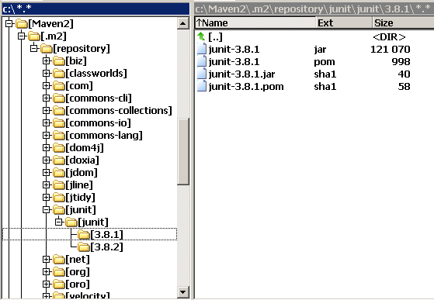
Локальний репозиторій Maven 2.
Junit - 3.8.1 у локальному репозиторії
junit -3.8.1 у локальному репозиторії
У репозиторії звичайно зберігається як сам артефакт, так і його pom-файл, а також хеші контрольних сум як артефакту, так і його pom-файлу (використання хешів пов'язане із потребою забезпечення цілісності даних при пересиланні).

Slide 14
Модель управління залежностями. Ще деякі властивості та особливості
Підтримуються опосередковані залежності у проектах – “залежності залежностей”. При тому гарантується існування тільки однієї копії артефакту, не залежно від того, скільки підпроектів чи модулів на цей артефакт посилаються.
Артефакти, знайдені у віддаленому репозиторії, для забезпечення до них у подальшому більш швидкого доступу завантажуються у локальний репозиторій.
Найчастіше потреба у додаткових віддалених репозиторіях виникає при необхідності зберігати десь окремо модулі власної чи корпоративної розробки (це дуже важливо для групової розробки проектів).
Notes:
Більшість програмних систем - це інструментальні засоби, які використовуються у виробничій діяльності. Розробники ПС повинні бути переконані, що їх продукт дійсно допоможе людям, а не буде “баластом”, що тільки нав'язується начальством. Тому розробнику перш ніж безпосередньо братись за реалізацію ПС, треба спочатку зрозуміти ділову сферу. Реальним кроком для цього є ділове моделювання (або бізнес-моделювання, моделювання виробничої діяльності організації чи підприємства).

Slide 15
Плагіни Maven
Виклики Maven = Виклики плагінів Maven
Maven виконує більшість покладених на нього задач за допомогою плагінів. (Maven часто порівнюють із диригентом дій плагінів.)
Плагіни Maven – це по суті програмні бібліотеки. Єдина вимога до них – вони мають вписуватись в архітектуру Maven 2.
Зауваження. Плагіни Maven є артефактами, а отже до них застосовується традиційне управління залежностями. (Як і інші артефакти, плагіни можна конфігурувати й описувати у pom-файлах. Плагіни завантажуються тільки при нагальній потребі у їх запуску і завантажуються лише один раз.
Дистрибутив Maven 2 надається вже підготовленим як для завантаження найбільш поширених плагінів, так і для подальшої роботи із завантажуваними плагінами.
Найбільш типові задачі розробки проектів не потребують додаткового створення ніяких плагінів, проте є цілком можливим розробляти власні плагіни (такі плагіни створюють зазвичай з використанням Ant та Java).
Notes:
Більшість програмних систем - це інструментальні засоби, які використовуються у виробничій діяльності. Розробники ПС повинні бути переконані, що їх продукт дійсно допоможе людям, а не буде “баластом”, що тільки нав'язується начальством. Тому розробнику перш ніж безпосередньо братись за реалізацію ПС, треба спочатку зрозуміти ділову сферу. Реальним кроком для цього є ділове моделювання (або бізнес-моделювання, моделювання виробничої діяльності організації чи підприємства).

Slide 16
Плагіни Maven. Приклади
Кожна окрема задача усередині плагіна називається амулетом (або ціллю), і плагіни іноді розглядаються як набір амулетів.
Більшість плагінів з амулетами прив'язуються до фаз життєвого циклу. При запуску Maven 2 можна вказати фазу життєвого циклу у вигляді аргументу. У такому випадку буде забезпечуватись виконання не тільки заданої фази, але і всіх попередніх необхідних фаз (у відповідності до життєвого циклу).
  mvn compile
  mvn package (потребує виконання компіляції як необхідної передуючої фази)
C:\Maven2\proj>mvn archetype:create -DgroupId=com.kvf
-DartifactId=first
Ім'я плагіну
“Ціль”
Запуск здійснюється у каталозі з pom-файлом
Notes:
Більшість програмних систем - це інструментальні засоби, які використовуються у виробничій діяльності. Розробники ПС повинні бути переконані, що їх продукт дійсно допоможе людям, а не буде “баластом”, що тільки нав'язується начальством. Тому розробнику перш ніж безпосередньо братись за реалізацію ПС, треба спочатку зрозуміти ділову сферу. Реальним кроком для цього є ділове моделювання (або бізнес-моделювання, моделювання виробничої діяльності організації чи підприємства).

Slide 17
Плагіни Maven. Приклад: mvn archetype:create
Archetype – архетип (зразок)
Створення desktop-проекту:
Створення web-проекту:
C:\Maven2\proj>mvn archetype:create -DgroupId=com.kvf
-DartifactId=first
mvn archetype:create
-DarchetypeArtifactId=maven-archetype-webapp
-DgroupId=com.kvf -DartifactId=firstweb
Notes:
Більшість програмних систем - це інструментальні засоби, які використовуються у виробничій діяльності. Розробники ПС повинні бути переконані, що їх продукт дійсно допоможе людям, а не буде “баластом”, що тільки нав'язується начальством. Тому розробнику перш ніж безпосередньо братись за реалізацію ПС, треба спочатку зрозуміти ділову сферу. Реальним кроком для цього є ділове моделювання (або бізнес-моделювання, моделювання виробничої діяльності організації чи підприємства).

Slide 18
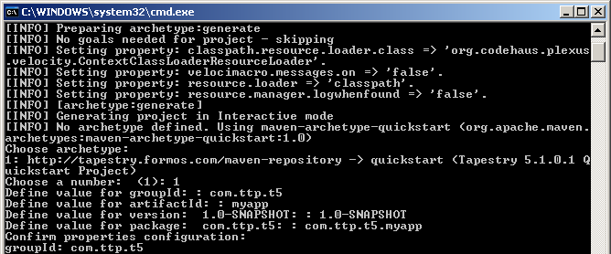
Плагіни Maven. Приклад: mvn archetype:generate
Генерація tapestry5-проекту:
(генерація проекту в інтерактивному режимі, пропонується одноальтернативний вибір - quickstart Tapestry5 проект)
Генерація проекту в інтерактивному режимі
Архетип запропонований фірмою-розробником фреймворку
mvn archetype:generate
-DarchetypeCatalog=http://tapestry.formos.com/maven-repository
mvn archetype:generate
Notes:
Більшість програмних систем - це інструментальні засоби, які використовуються у виробничій діяльності. Розробники ПС повинні бути переконані, що їх продукт дійсно допоможе людям, а не буде “баластом”, що тільки нав'язується начальством. Тому розробнику перш ніж безпосередньо братись за реалізацію ПС, треба спочатку зрозуміти ділову сферу. Реальним кроком для цього є ділове моделювання (або бізнес-моделювання, моделювання виробничої діяльності організації чи підприємства).

Slide 19
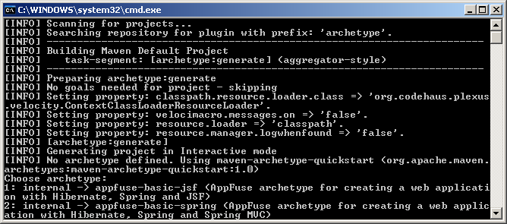

Плагіни Maven
mvn archetype:generate
Генерується проект в інтерактивному режимі
Діалог дуже простий. Спочатку пропонується обрати варіант проекту (формально, один із запропонованих archetype - на час розробки цієї презентації нараховувалась 41 пропозиція).
Далі, зрозуміло, потрібно задати значення
-DgroupId=
-DartifactId=
-DpackageName=
-Dversion=
Генерація Wicket-проекту:
Notes:
Більшість програмних систем - це інструментальні засоби, які використовуються у виробничій діяльності. Розробники ПС повинні бути переконані, що їх продукт дійсно допоможе людям, а не буде “баластом”, що тільки нав'язується начальством. Тому розробнику перш ніж безпосередньо братись за реалізацію ПС, треба спочатку зрозуміти ділову сферу. Реальним кроком для цього є ділове моделювання (або бізнес-моделювання, моделювання виробничої діяльності організації чи підприємства).

Slide 20
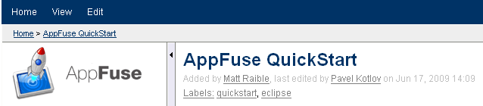
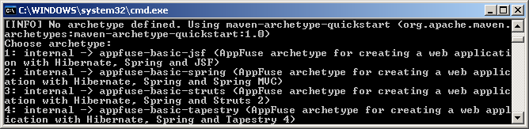
Плагіни Maven та проект AppFuse 2
mvn archetype:generate
Проект AppFuse 2 ґрунтується на Maven 2 (AppFuse 1 – на Ant) та, зокрема, підтримує розробку проектів на основі інтеграції фреймворків, наприклад,
Hibernate+Spring+JSF ;
Hibernate+Spring+ Spring MVC;
Hibernate+Spring+Struts 2 тощо.
Notes:
Більшість програмних систем - це інструментальні засоби, які використовуються у виробничій діяльності. Розробники ПС повинні бути переконані, що їх продукт дійсно допоможе людям, а не буде “баластом”, що тільки нав'язується начальством. Тому розробнику перш ніж безпосередньо братись за реалізацію ПС, треба спочатку зрозуміти ділову сферу. Реальним кроком для цього є ділове моделювання (або бізнес-моделювання, моделювання виробничої діяльності організації чи підприємства).

Slide 21
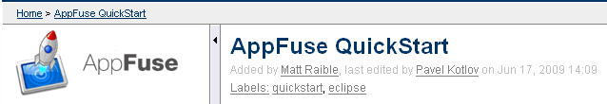
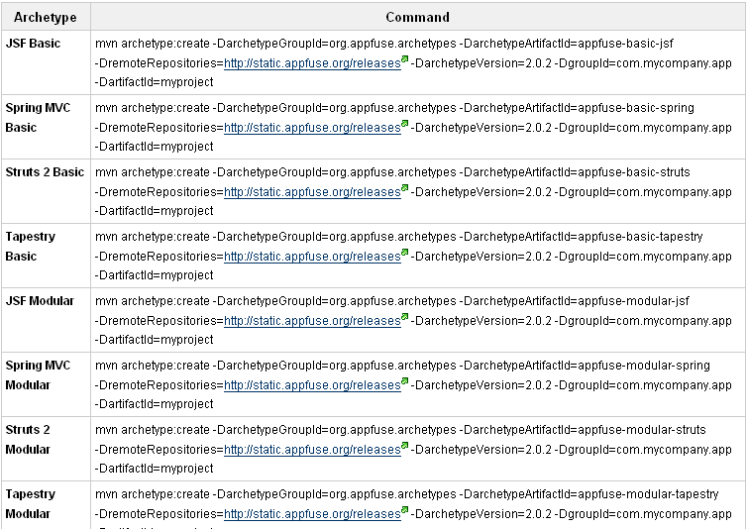
AppFuse 2 та Maven. Архетипи від AppFuse
(http://www.appfuse.org/display/APF/AppFuse+QuickStart)
Notes:
Більшість програмних систем - це інструментальні засоби, які використовуються у виробничій діяльності. Розробники ПС повинні бути переконані, що їх продукт дійсно допоможе людям, а не буде “баластом”, що тільки нав'язується начальством. Тому розробнику перш ніж безпосередньо братись за реалізацію ПС, треба спочатку зрозуміти ділову сферу. Реальним кроком для цього є ділове моделювання (або бізнес-моделювання, моделювання виробничої діяльності організації чи підприємства).

Slide 22
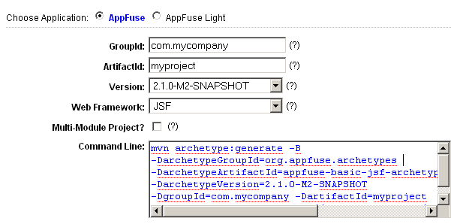
AppFuse 2 та Maven. Архетипи від AppFuse
(http://www.appfuse.org/display/APF/AppFuse+QuickStart)
mvn archetype:generate -B
-DarchetypeGroupId=org.appfuse.archetypes
-DarchetypeArtifactId=appfuse-basic-jsf
-DarchetypeVersion=2.0.1
-DgroupId=com.ttp
-DartifactId=myproject
Notes:
Більшість програмних систем - це інструментальні засоби, які використовуються у виробничій діяльності. Розробники ПС повинні бути переконані, що їх продукт дійсно допоможе людям, а не буде “баластом”, що тільки нав'язується начальством. Тому розробнику перш ніж безпосередньо братись за реалізацію ПС, треба спочатку зрозуміти ділову сферу. Реальним кроком для цього є ділове моделювання (або бізнес-моделювання, моделювання виробничої діяльності організації чи підприємства).

Slide 23
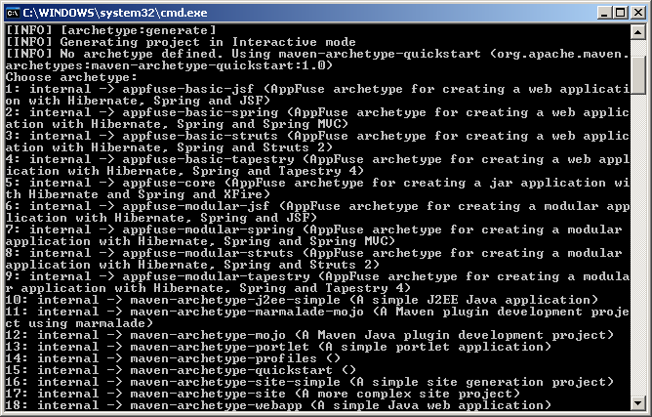
mvn archetype:generate
Notes:
Більшість програмних систем - це інструментальні засоби, які використовуються у виробничій діяльності. Розробники ПС повинні бути переконані, що їх продукт дійсно допоможе людям, а не буде “баластом”, що тільки нав'язується начальством. Тому розробнику перш ніж безпосередньо братись за реалізацію ПС, треба спочатку зрозуміти ділову сферу. Реальним кроком для цього є ділове моделювання (або бізнес-моделювання, моделювання виробничої діяльності організації чи підприємства).

Slide 24
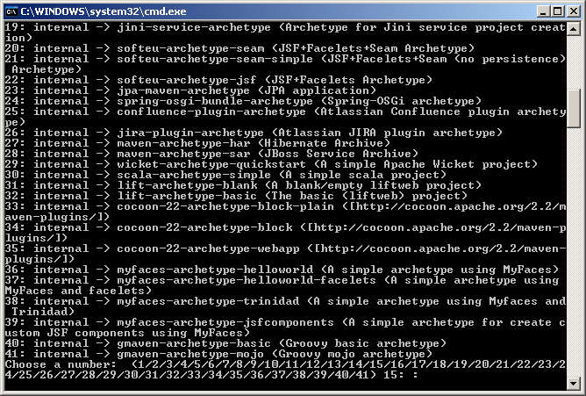
mvn archetype:generate (прод)
Notes:
Більшість програмних систем - це інструментальні засоби, які використовуються у виробничій діяльності. Розробники ПС повинні бути переконані, що їх продукт дійсно допоможе людям, а не буде “баластом”, що тільки нав'язується начальством. Тому розробнику перш ніж безпосередньо братись за реалізацію ПС, треба спочатку зрозуміти ділову сферу. Реальним кроком для цього є ділове моделювання (або бізнес-моделювання, моделювання виробничої діяльності організації чи підприємства).

Slide 25
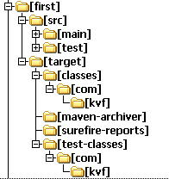

Плагіни Maven. Приклад: mvn package
<groupId>com.kvf</groupId>
<artifactId>first</artifactId>
<packaging>jar</packaging>
<version>1.0-SNAPSHOT</version>
first-1.0-SNAPSHOT.jar
Фрагмент pom-файлу
App.class
package com.kvf;
/**
* Hello world!
*
*/
public class App
{
public static void main( String[] args )
{
System.out.println( "Hello World!" );
}
}
classpath
Запуск проекту:
java -cp target/first-1.0-SNAPSHOT.jar com.kvf.App
Notes:
Більшість програмних систем - це інструментальні засоби, які використовуються у виробничій діяльності. Розробники ПС повинні бути переконані, що їх продукт дійсно допоможе людям, а не буде “баластом”, що тільки нав'язується начальством. Тому розробнику перш ніж безпосередньо братись за реалізацію ПС, треба спочатку зрозуміти ділову сферу. Реальним кроком для цього є ділове моделювання (або бізнес-моделювання, моделювання виробничої діяльності організації чи підприємства).

Slide 26
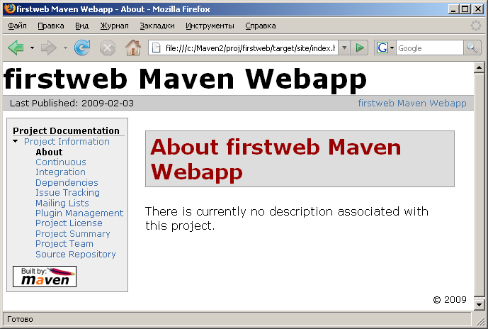
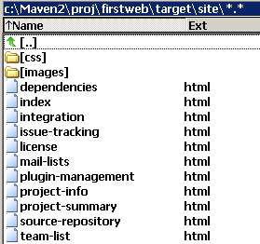
Плагіни Maven. Приклад: mvn site
Notes:
Більшість програмних систем - це інструментальні засоби, які використовуються у виробничій діяльності. Розробники ПС повинні бути переконані, що їх продукт дійсно допоможе людям, а не буде “баластом”, що тільки нав'язується начальством. Тому розробнику перш ніж безпосередньо братись за реалізацію ПС, треба спочатку зрозуміти ділову сферу. Реальним кроком для цього є ділове моделювання (або бізнес-моделювання, моделювання виробничої діяльності організації чи підприємства).

Slide 27
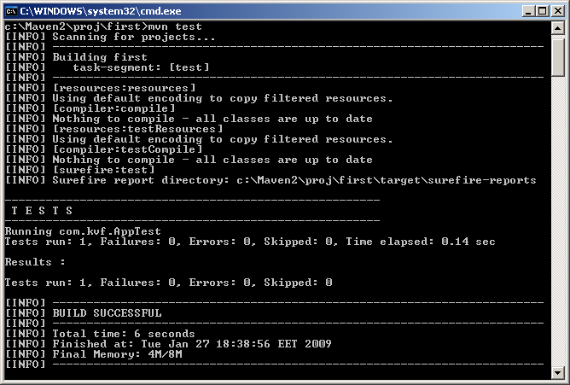
Плагіни Maven. Приклад: mvn test
Тестуються за замовчуванням файли :
**/*Test.java;
**/Test*.java;
**/*TestCase.java
окрім
**/Abstract*Test.java;
**/Abstract*TestCase.java
Notes:
Більшість програмних систем - це інструментальні засоби, які використовуються у виробничій діяльності. Розробники ПС повинні бути переконані, що їх продукт дійсно допоможе людям, а не буде “баластом”, що тільки нав'язується начальством. Тому розробнику перш ніж безпосередньо братись за реалізацію ПС, треба спочатку зрозуміти ділову сферу. Реальним кроком для цього є ділове моделювання (або бізнес-моделювання, моделювання виробничої діяльності організації чи підприємства).

Slide 28
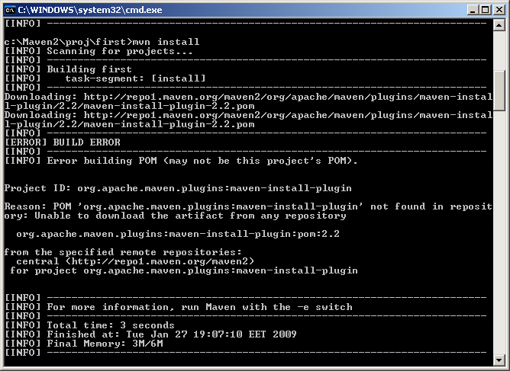
Плагіни Maven. Приклад: mvn install
Файл first-1.0-SNAPSHOT.jar має записуватись у локальний репозиторій
У даному випадку невдача! Причина – відсутність з'єднання з Internet.
Notes:
Більшість програмних систем - це інструментальні засоби, які використовуються у виробничій діяльності. Розробники ПС повинні бути переконані, що їх продукт дійсно допоможе людям, а не буде “баластом”, що тільки нав'язується начальством. Тому розробнику перш ніж безпосередньо братись за реалізацію ПС, треба спочатку зрозуміти ділову сферу. Реальним кроком для цього є ділове моделювання (або бізнес-моделювання, моделювання виробничої діяльності організації чи підприємства).

Slide 29
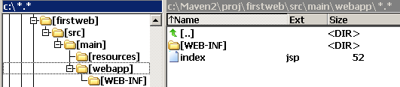
Плагіни Maven. Створення структури web- проектів
mvn archetype:create
-DarchetypeArtifactId=maven-archetype-webapp
-DgroupId=com.kvf -DartifactId=firstweb
pom.xml
web.xml
<!DOCTYPE web-app PUBLIC "-//Sun Microsystems, Inc.//DTD Web Application 2.3//EN"
"http://java.sun.com/dtd/web-app_2_3.dtd" >
<web-app>
<display-name> Archetype Created Web Application
</display-name>
</web-app>
<html>
<body>
<h2>Hello World!</h2>
</body>
</html>
web.xml
index.jsp
Notes:
Більшість програмних систем - це інструментальні засоби, які використовуються у виробничій діяльності. Розробники ПС повинні бути переконані, що їх продукт дійсно допоможе людям, а не буде “баластом”, що тільки нав'язується начальством. Тому розробнику перш ніж безпосередньо братись за реалізацію ПС, треба спочатку зрозуміти ділову сферу. Реальним кроком для цього є ділове моделювання (або бізнес-моделювання, моделювання виробничої діяльності організації чи підприємства).

Slide 30
Плагіни Maven. Створення структури web-проектів. Файл pom.xml
<project xmlns="http://maven.apache.org/POM/4.0.0"
xmlns:xsi="http://www.w3.org/2001/XMLSchema-instance"
xsi:schemaLocation="http://maven.apache.org/POM/4.0.0
http://maven.apache.org/maven-v4_0_0.xsd">
<modelVersion>4.0.0</modelVersion>
<groupId>com.kvf</groupId>
<artifactId>firstweb</artifactId>
<packaging>war</packaging>
<version>1.0-SNAPSHOT</version>
<name>firstweb Maven Webapp</name>
<url>http://maven.apache.org</url>
<dependencies>
<dependency>
<groupId>junit</groupId>
<artifactId>junit</artifactId>
<version>3.8.1</version>
<scope>test</scope>
</dependency>
</dependencies>
<build>
<finalName>firstweb</finalName>
</build>
</project>
mvn archetype:create
-DarchetypeArtifactId=
maven-archetype-webapp
-DgroupId=com.kvf
-DartifactId=firstweb
Файл pom.xml
Notes:
Більшість програмних систем - це інструментальні засоби, які використовуються у виробничій діяльності. Розробники ПС повинні бути переконані, що їх продукт дійсно допоможе людям, а не буде “баластом”, що тільки нав'язується начальством. Тому розробнику перш ніж безпосередньо братись за реалізацію ПС, треба спочатку зрозуміти ділову сферу. Реальним кроком для цього є ділове моделювання (або бізнес-моделювання, моделювання виробничої діяльності організації чи підприємства).

Slide 31
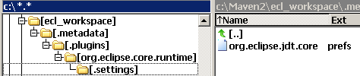
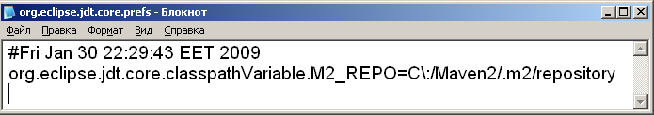
Плагіни Maven. Приклад: встановлення змінної M2_REPO (classpath-змінної Eclipse) (1/2)
mvn -Declipse.workspace=C:\Maven2\ecl_workspace eclipse:add-maven-repo
Notes:
Більшість програмних систем - це інструментальні засоби, які використовуються у виробничій діяльності. Розробники ПС повинні бути переконані, що їх продукт дійсно допоможе людям, а не буде “баластом”, що тільки нав'язується начальством. Тому розробнику перш ніж безпосередньо братись за реалізацію ПС, треба спочатку зрозуміти ділову сферу. Реальним кроком для цього є ділове моделювання (або бізнес-моделювання, моделювання виробничої діяльності організації чи підприємства).

Slide 32
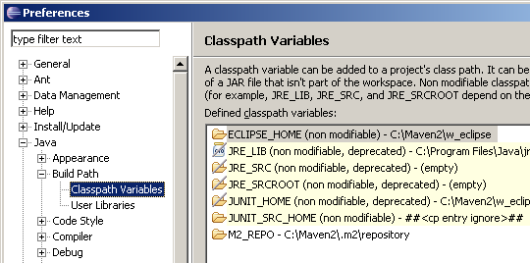
Плагіни Maven. Приклад: встановлення змінної M2_REPO (classpath-змінної Eclipse) (2/2)
Меню (Eclipse):
Window -> Preferences
Notes:
Більшість програмних систем - це інструментальні засоби, які використовуються у виробничій діяльності. Розробники ПС повинні бути переконані, що їх продукт дійсно допоможе людям, а не буде “баластом”, що тільки нав'язується начальством. Тому розробнику перш ніж безпосередньо братись за реалізацію ПС, треба спочатку зрозуміти ділову сферу. Реальним кроком для цього є ділове моделювання (або бізнес-моделювання, моделювання виробничої діяльності організації чи підприємства).

Slide 33
Експортування проектів в Eclipse. Приклад. (1/5)
<project xmlns="http://maven.apache.org/POM/4.0.0"
xmlns:xsi="http://www.w3.org/2001/XMLSchema-instance"
xsi:schemaLocation="http://maven.apache.org/POM/4.0.0
http://maven.apache.org/maven-v4_0_0.xsd">
<modelVersion>4.0.0</modelVersion>
<groupId>com.kvf</groupId>
<artifactId>firstweb</artifactId>
<packaging>war</packaging>
<version>1.0-SNAPSHOT</version>
<name>firstweb Maven Webapp</name>
<url>http://maven.apache.org</url>
<dependencies>
<dependency>
<groupId>junit</groupId>
<artifactId>junit</artifactId>
<version>3.8.1</version>
<scope>test</scope>
</dependency>
</dependencies>
<build>
. . .
<finalName>firstweb</finalName>
</build>
</project>
Файл pom.xml
(з проекту firstweb )
mvn archetype:create
-DarchetypeArtifactId=
maven-archetype-webapp
-DgroupId=com.kvf
-DartifactId=firstweb
Доповнення з наступного слайду
Notes:
Більшість програмних систем - це інструментальні засоби, які використовуються у виробничій діяльності. Розробники ПС повинні бути переконані, що їх продукт дійсно допоможе людям, а не буде “баластом”, що тільки нав'язується начальством. Тому розробнику перш ніж безпосередньо братись за реалізацію ПС, треба спочатку зрозуміти ділову сферу. Реальним кроком для цього є ділове моделювання (або бізнес-моделювання, моделювання виробничої діяльності організації чи підприємства).

Slide 34
Експортування проектів в Eclipse. Приклад. (2/5)
Доповнення до файлу pom.xml (з проекту firstweb )
<pluginManagement>
<plugins>
<plugin>
<groupId>org.apache.maven.plugins</groupId>
<artifactId>maven-compiler-plugin</artifactId>
<version>2.0.2</version>
<configuration>
<source>1.5</source>
<target>1.5</target>
</configuration>
</plugin>
<plugin>
<groupId>org.apache.maven.plugins</groupId>
<artifactId>maven-eclipse-plugin</artifactId>
<version>2.4</version>
<configuration>
<downloadSources>false</downloadSources>
<wtpversion>1.5</wtpversion>
</configuration>
</plugin>
</plugins>
</pluginManagement>
Notes:
Більшість програмних систем - це інструментальні засоби, які використовуються у виробничій діяльності. Розробники ПС повинні бути переконані, що їх продукт дійсно допоможе людям, а не буде “баластом”, що тільки нав'язується начальством. Тому розробнику перш ніж безпосередньо братись за реалізацію ПС, треба спочатку зрозуміти ділову сферу. Реальним кроком для цього є ділове моделювання (або бізнес-моделювання, моделювання виробничої діяльності організації чи підприємства).

Slide 35
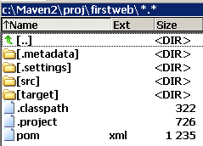

Експортування проектів в Eclipse. Приклад.
Плагін eclipse:eclipse. Дескрипторні файли (3/5)
mvn eclipse:eclipse
(запуск у каталозі з pom-файлом проекту)
Notes:
Більшість програмних систем - це інструментальні засоби, які використовуються у виробничій діяльності. Розробники ПС повинні бути переконані, що їх продукт дійсно допоможе людям, а не буде “баластом”, що тільки нав'язується начальством. Тому розробнику перш ніж безпосередньо братись за реалізацію ПС, треба спочатку зрозуміти ділову сферу. Реальним кроком для цього є ділове моделювання (або бізнес-моделювання, моделювання виробничої діяльності організації чи підприємства).

Slide 36
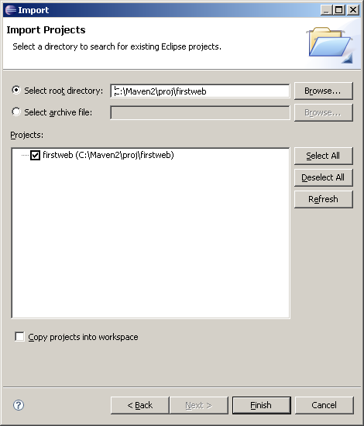
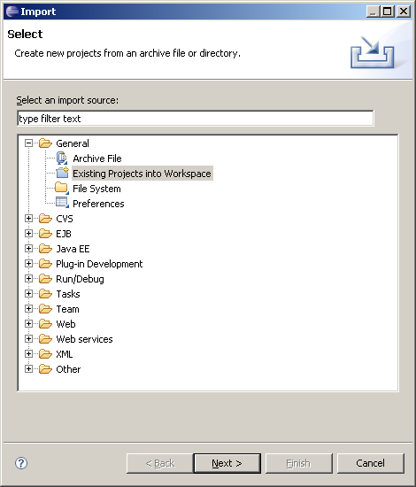
Експортування проектів в Eclipse. Приклад (4/5)
Меню (Eclipse): File -> Import
Notes:
Більшість програмних систем - це інструментальні засоби, які використовуються у виробничій діяльності. Розробники ПС повинні бути переконані, що їх продукт дійсно допоможе людям, а не буде “баластом”, що тільки нав'язується начальством. Тому розробнику перш ніж безпосередньо братись за реалізацію ПС, треба спочатку зрозуміти ділову сферу. Реальним кроком для цього є ділове моделювання (або бізнес-моделювання, моделювання виробничої діяльності організації чи підприємства).

Slide 37
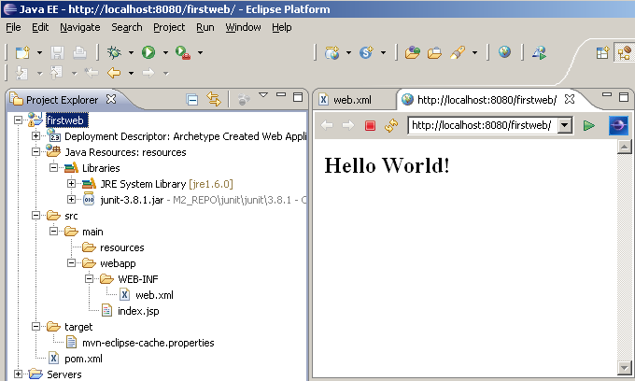
Експортування проектів в Eclipse. Приклад (5/5)
Результат експортування
Notes:
Більшість програмних систем - це інструментальні засоби, які використовуються у виробничій діяльності. Розробники ПС повинні бути переконані, що їх продукт дійсно допоможе людям, а не буде “баластом”, що тільки нав'язується начальством. Тому розробнику перш ніж безпосередньо братись за реалізацію ПС, треба спочатку зрозуміти ділову сферу. Реальним кроком для цього є ділове моделювання (або бізнес-моделювання, моделювання виробничої діяльності організації чи підприємства).

Slide 38
Додаток

Slide 39
Default Lifecycle
validate validate the project is correct and all necessary
information is available.
initialize initialize build state, e.g. set properties or create
directories.
generate-sources generate any source code for inclusion in compilation.
process-sources process the source code, for example to filter any values.
generate-resources generate resources for inclusion in the package.
process-resources copy and process the resources into the destination
directory, ready for packaging.
compile compile the source code of the project.
process-classes post-process the generated files from compilation, for
example to do bytecode enhancement on Java classes.
generate-test-sources generate any test source code for inclusion in
compilation.
process-test-sources process the test source code, for example to filter any
values.
generate-test-resources create resources for testing.
process-test-resources copy and process the resources into the test destination
directory.
test-compile compile the test source code into the test destination
directory
process-test-classes post-process the generated files from test compilation,
for example to do bytecode enhancement on Java
classes. For Maven 2.0.5 and above.
Notes:
Більшість програмних систем - це інструментальні засоби, які використовуються у виробничій діяльності. Розробники ПС повинні бути переконані, що їх продукт дійсно допоможе людям, а не буде “баластом”, що тільки нав'язується начальством. Тому розробнику перш ніж безпосередньо братись за реалізацію ПС, треба спочатку зрозуміти ділову сферу. Реальним кроком для цього є ділове моделювання (або бізнес-моделювання, моделювання виробничої діяльності організації чи підприємства).

Slide 40
Default Lifecycle (продовження)
test run tests using a suitable unit testing framework. These
tests should not require the code be packaged or
deployed.
prepare-package perform any operations necessary to prepare a package
before the actual packaging. This often results in an
unpacked, processed version of the package. (Maven 2.1
and above)
package take the compiled code and package it in its distributable
format, such as a JAR.
pre-integration-test perform actions required before integration tests are
executed. This may involve things such as setting up the
required environment.
integration-test process and deploy the package if necessary into an
environment where integration tests can be run.
post-integration-test perform actions required after integration tests have
been executed. This may including cleaning up the
environment.
verify run any checks to verify the package is valid and meets
quality criteria.
install install the package into the local repository, for use as a
dependency in other projects locally.
deploy done in an integration or release environment, copies the
final package to the remote repository for sharing with
other developers and projects.
Notes:
Більшість програмних систем - це інструментальні засоби, які використовуються у виробничій діяльності. Розробники ПС повинні бути переконані, що їх продукт дійсно допоможе людям, а не буде “баластом”, що тільки нав'язується начальством. Тому розробнику перш ніж безпосередньо братись за реалізацію ПС, треба спочатку зрозуміти ділову сферу. Реальним кроком для цього є ділове моделювання (або бізнес-моделювання, моделювання виробничої діяльності організації чи підприємства).

Slide 41
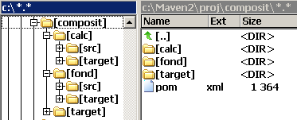
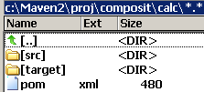
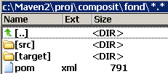
Багатомодульні проекти. pom -файл верхнього рівня (головного модуля)
Notes:
Більшість програмних систем - це інструментальні засоби, які використовуються у виробничій діяльності. Розробники ПС повинні бути переконані, що їх продукт дійсно допоможе людям, а не буде “баластом”, що тільки нав'язується начальством. Тому розробнику перш ніж безпосередньо братись за реалізацію ПС, треба спочатку зрозуміти ділову сферу. Реальним кроком для цього є ділове моделювання (або бізнес-моделювання, моделювання виробничої діяльності організації чи підприємства).

Slide 42
Багатомодульні проекти. pom -файл верхнього рівня (головного модуля)
. . .
<artifactId>app</artifactId>
<packaging>pom</packaging>
<modules>
<module>sub1-app</module>
. . .
<module> . . . </module>
</modules>
. . .
Notes:
Більшість програмних систем - це інструментальні засоби, які використовуються у виробничій діяльності. Розробники ПС повинні бути переконані, що їх продукт дійсно допоможе людям, а не буде “баластом”, що тільки нав'язується начальством. Тому розробнику перш ніж безпосередньо братись за реалізацію ПС, треба спочатку зрозуміти ділову сферу. Реальним кроком для цього є ділове моделювання (або бізнес-моделювання, моделювання виробничої діяльності організації чи підприємства).

Slide 43
Багатомодульні проекти. pom -файл нижнього рівня (дочірнього модуля)
. . .
<parent>
<groupId>com.ttp</groupId>
<artifactId>composit</artifactId>
<version>1.0-SNAPSHOT</version>
</parent>
<groupId>com.ttp</groupId>
<artifactId>calc</artifactId>
<packaging>jar</packaging>
. . .
Notes:
Більшість програмних систем - це інструментальні засоби, які використовуються у виробничій діяльності. Розробники ПС повинні бути переконані, що їх продукт дійсно допоможе людям, а не буде “баластом”, що тільки нав'язується начальством. Тому розробнику перш ніж безпосередньо братись за реалізацію ПС, треба спочатку зрозуміти ділову сферу. Реальним кроком для цього є ділове моделювання (або бізнес-моделювання, моделювання виробничої діяльності організації чи підприємства).

